Slide 1

Обеспечение средствами индивидуальной защиты (СИЗ)
Руководитель группы Центра охраны труда, радиационной и экологической безопасности СО РАН
Ходырев Александр Борисович
Тел./факс: 330 07 45;
E-mail: a_hodirev@mail.ru
Сайт: http://www.sbras.nsc.ru/cotreb/

Slide 2
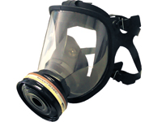
Обеспечение средствами индивидуальной защиты (СИЗ)
Трудовой кодекс РФ.
Федеральный закон от 27 декабря 2002 г. № 184-ФЗ «О техническом регулировании».
Технический регламент Таможенного союза ТР ТС 019/2011 "О безопасности средств индивидуальной защиты« (утв. Решением Комиссии Таможенного союза от 9 декабря 2011 г. N 878).
Приказ Минздравсоцразвития России от 01.06.2009 N 290н "Об утверждении Межотраслевых правил обеспечения работников специальной одеждой, специальной обувью и другими средствами индивидуальной защиты» ( с изм. от 12 января 2015 г. внесенные приказом N 2н).
НПА, регулирующие порядок обеспечение средствами индивидуальной защиты (СИЗ)
Приказ Минздравсоцразвития РФ от 17.12. 2010 г. № 1122н «Об утверждении типовых норм бесплатной выдачи работникам смывающих и (или) обезвреживающих средств и стандарта безопасности труда "обеспечение работников смывающими и (или) обезвреживающими средствами"

Slide 3
Обеспечение средствами индивидуальной защиты (СИЗ)
Статья 212 Трудовой кодекс РФ
Работодатель обязан обеспечить:
приобретение и выдачу за счет собственных средств специальной одежды, специальной обуви и других средств индивидуальной защиты, смывающих и обезвреживающих средств, прошедших обязательную сертификацию или декларирование соответствия в установленном законодательством Российской Федерации о техническом регулировании порядке, в соответствии с установленными нормами работникам, занятым на работах с вредными и (или) опасными условиями труда, а также на работах, выполняемых в особых температурных условиях или связанных с загрязнением;

Slide 4
Роль СИЗ в системе охрану труда
ОПАСНОСТЬ
Технические меры
Организационные меры
Обучение и осведомленность
Средства индивидуальной защиты
Несчастный случай
СИЗ - последний барьер между опасностью и несчастным случаем
!
!
СИЗ применяется в тех случаях, когда безопасность работника не может быть обеспечена другими техническими средствами при современном уровне развития техники и технологий

Slide 5
Обеспечение средствами индивидуальной защиты (СИЗ)
Средства защиты работающих в зависимости от характера их применения подразделяют на две категории: средства индивидуальной защиты и средства коллективной защиты.
Средства коллективной защиты в зависимости от назначения подразделяют на классы:
средства нормализации воздушной среды производственных помещений и рабочих мест (от повышенного или пониженного барометрического давления и его резкого изменения, повышенной или пониженной влажности воздуха, повышенной или пониженной ионизации воздуха, повышенной или пониженной концентрации кислорода в воздухе, повышенной концентрации вредных аэрозолей в воздухе);
средства нормализации освещения производственных помещений и рабочих мест (пониженной яркости, отсутствия или недостатка естественного света, пониженной видимости, дискомфортной или слепящей блескости, повышенной пульсации светового потока, пониженного индекса цветопередачи);
средства защиты от повышенного уровня ионизирующих, инфракрасных излучений;
средства защиты от повышенного или пониженного уровня ультрафиолетовых излучений;
средства защиты от повышенного уровня электромагнитного и лазерного излучения;
средства защиты от повышенной напряженности магнитных и электрических полей;
средства защиты от повышенного уровня шума и вибрации (общей и локальной);
средства защиты от повышенного уровня ультразвука и инфразвуковых колебаний;
средства защиты от поражения электрическим током, от повышенного уровня статического электричества;
средства защиты от повышенных или пониженных температур поверхностей оборудования, материалов, заготовок, повышенных или пониженных температур воздуха и температурных перепадов;
средства защиты от воздействия механических факторов (движущихся машин и механизмов; подвижных частей производственного оборудования и инструментов; перемещающихся изделий, заготовок, материалов; нарушения целостности конструкций; обрушивающихся горных пород; сыпучих материалов; падающих с высоты предметов; острых кромок и шероховатостей поверхностей заготовок, инструментов и оборудования; острых углов);
средства защиты от воздействия химических факторов, биологических факторов;
средства защиты от падения с высоты. (ГОСТ 12.4.011-89)

Slide 6
Обеспечение средствами индивидуальной защиты (СИЗ)
Межотраслевые правила обеспечения работников специальной одеждой, специальной обувью и другими средствами индивидуальной защиты.
В целях настоящих Правил под СИЗ понимаются средства индивидуального пользования, используемые для предотвращения или уменьшения воздействия на работников вредных и (или) опасных производственных факторов, а также для защиты от загрязнения.
Работодатель обязан обеспечить приобретение и выдачу прошедших в установленном порядке сертификацию или декларирование соответствия СИЗ работникам, занятым на работах с вредными и (или) опасными условиями труда, а также на работах, выполняемых в особых температурных условиях или связанных с загрязнением.
Приобретение СИЗ осуществляется за счет средств работодателя.
Работник обязан правильно применять СИЗ, выданные ему в установленном порядке.
!

Slide 7
Обеспечение средствами индивидуальной защиты (СИЗ)
Межотраслевые правила обеспечения работников специальной одеждой, специальной обувью и другими средствами индивидуальной защиты.
Предоставление работникам СИЗ, в том числе приобретенных работодателем во временное пользование по договору аренды, осуществляется в соответствии с типовыми нормами бесплатной выдачи специальной одежды, специальной обуви и других средств индивидуальной защиты, прошедших в установленном порядке сертификацию или декларирование соответствия, и на основании результатов проведения специальной оценки условий труда. <П.5>
Работодатель имеет право с учетом мнения выборного органа первичной профсоюзной организации или иного представительного органа работников и своего финансово-экономического положения устанавливать нормы бесплатной выдачи работникам специальной одежды, специальной обуви и других средств индивидуальной защиты, улучшающие по сравнению с типовыми нормами защиту работников от имеющихся на рабочих местах вредных и (или) опасных факторов, а также особых температурных условий или загрязнения. <П.6>

Slide 8
Обеспечение средствами индивидуальной защиты (СИЗ)
Межотраслевые правила обеспечения работников специальной одеждой, специальной обувью и другими средствами индивидуальной защиты.
!
Работодатель имеет право с учетом мнения выборного органа первичной профсоюзной организации или иного уполномоченного работниками представительного органа заменять один вид средств индивидуальной защиты, предусмотренных типовыми нормами, аналогичным, обеспечивающим равноценную защиту от опасных и вредных производственных факторов.
Указанные нормы утверждаются локальными нормативными актами работодателя на основании результатов проведения специальной оценки условий труда и с учетом мнения соответствующего профсоюзного или иного уполномоченного работниками органа и могут быть включены в коллективный и (или) трудовой договор с указанием типовых норм, по сравнению с которыми улучшается обеспечение работников средствами индивидуальной защиты.

Slide 9
Обеспечение средствами индивидуальной защиты (СИЗ)
Межотраслевые правила обеспечения работников специальной одеждой, специальной обувью и другими средствами индивидуальной защиты.
1. Приобретение (в том числе по договору аренды) и выдача работникам СИЗ, не имеющих декларации о соответствии и (или) сертификата соответствия либо имеющих декларацию о соответствии и (или) сертификат соответствия, срок действия которых истек, НЕ ДОПУСКАЮТСЯ.
!
2. Работодатель обязан обеспечить информирование работников о полагающихся им СИЗ. При проведении вводного инструктажа работник должен быть ознакомлен с настоящими Правилами, а также с соответствующими его профессии и должности типовыми нормами выдачи СИЗ.
3. В случае не обеспечения работника, занятого на работах с вредными и (или) опасными условиями труда, а также с особыми температурными условиями или связанных с загрязнением, СИЗ в соответствии с законодательством Российской Федерации он ВПРАВЕ ОТКАЗАТЬСЯ от выполнения трудовых обязанностей, а работодатель НЕ ИМЕЕТ ПРАВА требовать от работника их исполнения и обязан оплатить возникший по этой причине простой.

Slide 10
Порядок выдачи и применения СИЗ
Межотраслевые правила обеспечения работников специальной одеждой, специальной обувью и другими средствами индивидуальной защиты.
Сроки пользования СИЗ исчисляются со дня фактической выдачи их работникам.
Выдача работникам и сдача ими СИЗ фиксируются записью в личной карточке учета выдачи СИЗ.
В случае пропажи или порчи СИЗ в установленных местах их хранения по независящим от работников причинам работодатель выдает им другие исправные СИЗ. Работодатель обеспечивает замену или ремонт СИЗ, пришедших в негодность до окончания срока носки по причинам, не зависящим от работника..
При выдаче СИЗ, применение которых требует от работников практических навыков (респираторы, противогазы, самоспасатели, предохранительные пояса, накомарники, каски и др.), работодатель обеспечивает проведение инструктажа работников о правилах применения указанных СИЗ, простейших способах проверки их работоспособности и исправности, а также организует тренировки по их применению.

Slide 11
Порядок выдачи и применения СИЗ
Межотраслевые правила обеспечения работников специальной одеждой, специальной обувью и другими средствами индивидуальной защиты.
При отсутствии профессий и должностей в соответствующих типовых нормах работодатель выдает работникам СИЗ, предусмотренные типовыми нормами для работников сквозных профессий и должностей всех отраслей экономики, а при отсутствии профессий и должностей в этих типовых нормах - типовыми нормами для работников, профессии (должности) которых характерны для выполняемых работ.
Работники не допускаются к выполнению работ без выданных им в установленном порядке СИЗ, а также с неисправными, не отремонтированными и загрязненными СИЗ.
В соответствии с п. 11.8, ПОТ РМ-027-2003. «В общих случаях стирку специальной одежды следует производить при сильном загрязнении 1 раз в 6 дней, при умеренном - 1 раз в 10 дней».
Работники сторонних организаций при выполнении работ в производственных цехах и участках, где имеются вредные и (или) опасные производственные факторы, которые могут воздействовать на работников, должны быть обеспечены своим работодателем СИЗ в соответствии с типовыми нормами, предусмотренными для работников соответствующих профессий и должностей организации, в которую их направляют.

Slide 12

Обеспечение средствами индивидуальной защиты (СИЗ)
Технический регламент Таможенного союза ТР ТС 019/2011 "О безопасности средств индивидуальной защиты
Раздел 3. Средства индивидуальной защиты выпускаются в обращение на рынке при их соответствии требованиям настоящего технического регламента Таможенного союза, а также других технических регламентов Таможенного союза, действие которых на них распространяется, при условии, что они прошли подтверждение соответствия .
п.5.4. Подтверждение соответствия средств индивидуальной защиты требованиям настоящего технического регламента Таможенного союза осуществляется в следующих формах:
1) декларирование соответствия;
2) сертификация.
п. 5.13. Срок действия декларации о соответствии на выпускаемые серийно средства индивидуальной защиты составляет 5 лет.
п. 5.19. Срок действия сертификата соответствия, выданного по схеме 3С и 4С, составляет не более 1 года; срок действия сертификата соответствия, выданного по схемам сертификации 5С и 6С, составляет 3 года; срок действия сертификата соответствия, выданного по схеме сертификации 1С, составляет 5 лет.

Slide 13
Обеспечение средствами индивидуальной защиты (СИЗ)
Технический регламент Таможенного союза ТР ТС 019/2011 "О безопасности средств индивидуальной защиты
При выборе форм подтверждения соответствия средства индивидуальной защиты классифицируются по степени риска причинения вреда пользователю (приложение N 4)
Первый класс
Второй класс
Средства индивидуальной защиты простой конструкции, применяемые в условиях с минимальными рисками причинения вреда пользователю. (Очки защитные, защита рук от механических воздействий…..)
Средства индивидуальной защиты сложной конструкции,
защищающие от гибели или от опасностей, которые
могут причинить необратимый вред здоровью пользователя. (Одежда защитная от воздействия низких температур, каски защитные,……)
подлежат декларированию соответствия
подлежат обязательной сертификации

Slide 14
Обеспечение средствами индивидуальной защиты (СИЗ)
Технический регламент Таможенного союза ТР ТС 019/2011 "О безопасности средств индивидуальной защиты.
П. 4.2. Средства индивидуальной защиты (кроме дерматологических) должны соответствовать следующим общим требованиям:………………………………………
……………………………………………………………………………………………………….
П. 12. в эксплуатационной документации к средствам индивидуальной защиты должны указываться комплектность, срок хранения или годности, гарантийный срок (для средств индивидуальной защиты, теряющих защитные свойства в процессе хранения и (или) эксплуатации), правила безопасного хранения, использования (эксплуатации и ухода), транспортировки и утилизации, а также при необходимости климатическое исполнение средств индивидуальной защиты и правила их дегазации, дезактивации, дезинфекции, а также способы подтверждения их защитных свойств.

Slide 15
СМЫВАЮЩИЕ И (ИЛИ) ОБЕЗВРЕЖИВАЮЩИЕ СРЕДСТВ А
Приказ Минздравсоцразвития РФ от 17.12. 2010 г. № 1122н «Об утверждении типовых норм бесплатной выдачи работникам смывающих и (или) обезвреживающих средств и стандарта безопасности труда "обеспечение работников смывающими и (или) обезвреживающими средствами"

Slide 16
СМЫВАЮЩИЕ И (ИЛИ) ОБЕЗВРЕЖИВАЮЩИЕ СРЕДСТВ А
1.Приобретение смывающих и (или) обезвреживающих средств осуществляется за счет средств работодателя.
!
2. Смывающие и (или) обезвреживающие средства, оставшиеся неиспользованными по истечении отчетного периода (один месяц), могут быть использованы в следующем месяце при соблюдении их срока годности.
3. Перечень рабочих мест и список работников, для которых НЕОБХОДИМА ВЫДАЧА смывающих и (или) обезвреживающих средств, составляются специалистом по охране труда либо иным уполномоченным должностным лицом и утверждаются работодателем с учетом мнения выборного органа первичной профсоюзной организации или иного уполномоченного работниками представительного органа.
4. Указанный перечень рабочих мест и список работников формируются на основании типовых норм.
5. Приобретение смывающих и (или) обезвреживающих средств, не имеющих декларации о соответствии и (или) сертификата соответствия либо имеющих декларацию о соответствии и (или) сертификат соответствия, срок действия которых истек, не допускается.
6. Нормы выдачи смывающих и (или) обезвреживающих средств, соответствующие условиям труда на рабочем месте работника, указываются в трудовом договоре работника. (п.9)

Slide 17
Технический регламент Таможенного союза ТР ТС 019/2011 "О безопасности средств индивидуальной защиты.
Приложение 1. Типы средств индивидуальной защиты, на которые распространяется действие настоящего технического регламента ТС:
П.8) средства индивидуальной защиты дерматологические.
Приложение 2. Классификация средств индивидуальной защиты (комплектующих изделий средств индивидуальной защиты) по назначению в зависимости от защитных свойств:
Средства индивидуальной защиты дерматологические:
1. Защитные средства гидрофильного, гидрофобного, комбинированного действия;
2. Защитные средства от воздействия низких температур, высоких температур, ветра;
3. Защитные средства от воздействия ультрафиолетового излучения диапазонов А, В, С;
4. Защитные средства от воздействия биологических факторов: а)насекомых; б) микроорганизмов;
5. Очищающие средства;
6. Регенерирующие, восстанавливающие средства.

Slide 18
Технический регламент Таможенного союза ТР ТС 019/2011 "О безопасности средств индивидуальной защиты.
Приложение 5.
Список средств индивидуальной защиты, подлежащих обязательному подтверждению соответствия при выпуске в обращение на территории государств - членов Таможенного союза.
П.8. Средства индивидуальной защиты дерматологические:
Защитные средства: гидрофильного, гидрофобного, комбинированного действия от воздействия низких температур, ветра;
от воздействия ультрафиолетового излучения диапазонов A, B, C и от воздействия биологических факторов: насекомых, микроорганизмов .
Очищающие средства: кремы, пасты, гели.
Регенерирующие, восстанавливающие средства - кремы, эмульсии.

Slide 19
СМЫВАЮЩИЕ И (ИЛИ) ОБЕЗВРЕЖИВАЮЩИЕ СРЕДСТВ А
На работах, связанных с легкосмываемыми загрязнениями, работодатель имеет право не выдавать непосредственно работнику смывающие средства, а обеспечивает постоянное наличие в санитарно-бытовых помещениях мыла или дозаторов с жидким смывающим веществом.
Не допускается замена мыла или жидких моющих средств агрессивными для кожи средствами (органическими растворителями, абразивными веществами (песок, чистящие порошки и т.п.), каустической содой и другими).
Средства для защиты от биологических вредных факторов (насекомых, паукообразных) выдаются работникам при работе в районах, где сезонно наблюдается массовый лет кровососущих и жалящих насекомых (комары, мошка, слепни, оводы и другие), а также распространение и активность кровососущих паукообразных (иксодовые клещи и другие), с учетом сезонной специфики региона.
Выдача работникам смывающих и (или) обезвреживающих средств должна фиксироваться под роспись в личной карточке учета выдачи смывающих и (или) обезвреживающих средств, образец которой предусмотрен приложением к Стандарту.

Slide 20
СМЫВАЮЩИЕ И (ИЛИ) ОБЕЗВРЕЖИВАЮЩИЕ СРЕДСТВ А
Типовые нормы
бесплатной выдачи работникам смывающих
и (или) обезвреживающих средств

Slide 21
СМЫВАЮЩИЕ И (ИЛИ) ОБЕЗВРЕЖИВАЮЩИЕ СРЕДСТВ А

Slide 22
СМЫВАЮЩИЕ И (ИЛИ) ОБЕЗВРЕЖИВАЮЩИЕ СРЕДСТВ А

Slide 23
СМЫВАЮЩИЕ И (ИЛИ) ОБЕЗВРЕЖИВАЮЩИЕ СРЕДСТВ А

Slide 24
СМЫВАЮЩИЕ И (ИЛИ) ОБЕЗВРЕЖИВАЮЩИЕ СРЕДСТВ А

Slide 25
СМЫВАЮЩИЕ И (ИЛИ) ОБЕЗВРЕЖИВАЮЩИЕ СРЕДСТВ А

Slide 26

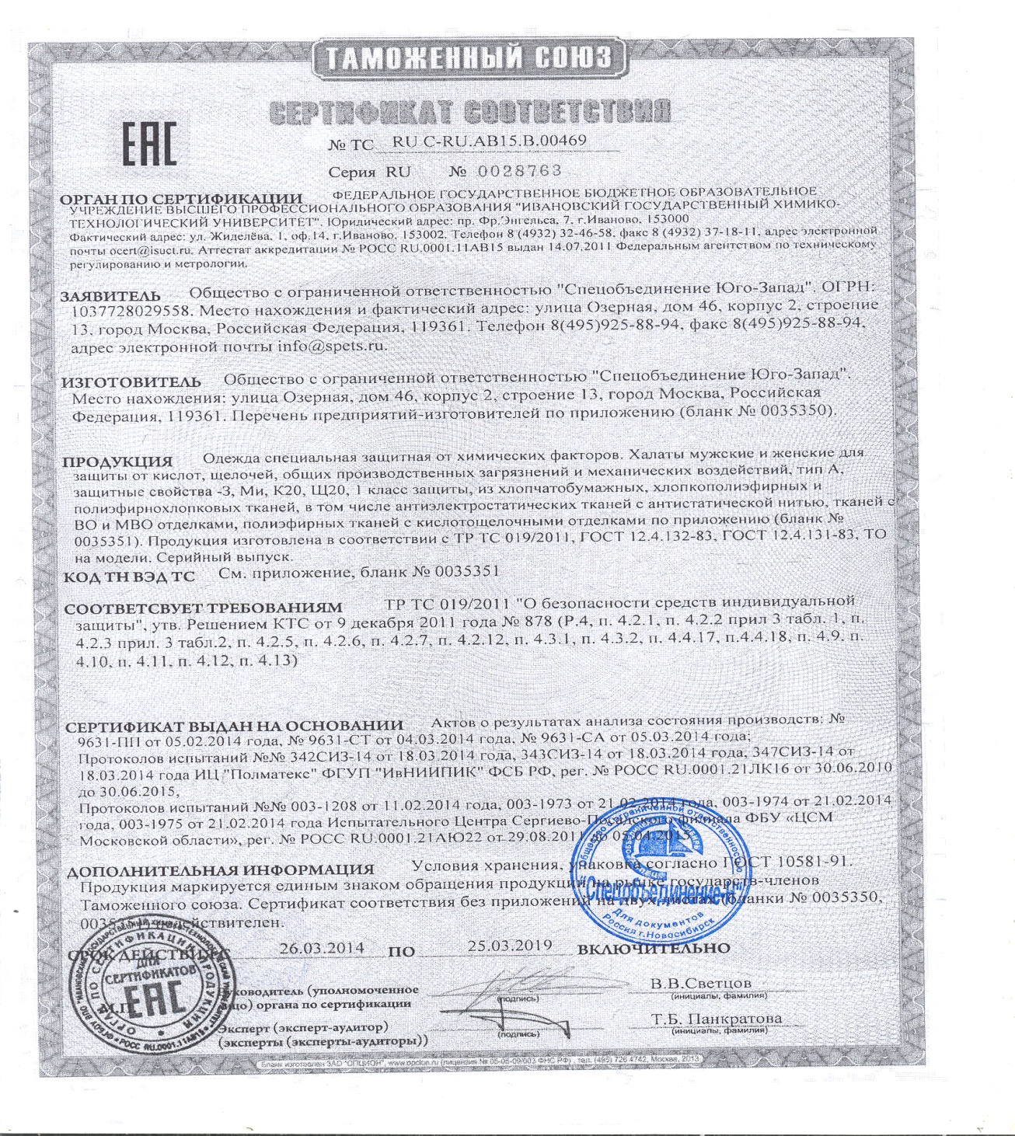
Сертификат соответствия НА СИЗ
ТР ТС 019/2011
«О безопасности средств
индивидуальной защиты»
Ст.2. Настоящий технический регламент Таможенного союза разработан с целью установления на единой таможенной территории Таможенного союза единых обязательных для применения и исполнения требований к средствам индивидуальной защиты, обеспечения свободного перемещения средств индивидуальной защиты, выпускаемых в обращение на единой таможенной территории Таможенного союза.

Slide 27

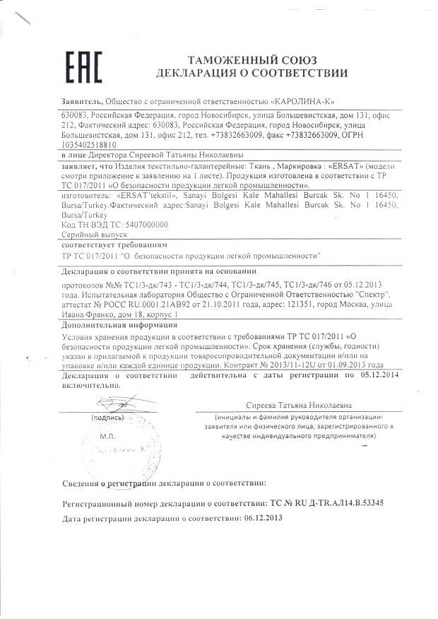
ДЕКЛАРАЦИЯ соответствия НА СИЗ
ТР ТС 017/2011
! «О безопасности продукции
легкой промышленности»
Статья 2. Настоящий Технический регламент разработан с целью установления единых обязательных для применения и исполнения требований к продукции легкой промышленности, обеспечения свободного перемещения продукции легкой промышленности, выпускаемой в обращение на единой таможенной территории Таможенного союза.

Slide 28


Крем для рук ВОССТАНАВЛИВАЮЩИЙ
ТР ТС 019/2011

Slide 29


Обеспечение средствами индивидуальной защиты (СИЗ)

